Slide 1
Fisica
Forze, Equilibrio, Moti
Gabriel Rovesti
03/08/2023

Slide 2

Partiamo con un po’ di esercizi…

Slide 3
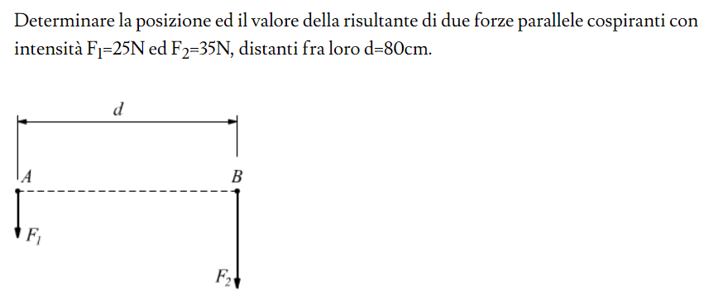
Forze e vettori: esercizi (1)
Tip: usare seni e coseni oppure operazioni semplici con i triangoli

Slide 4
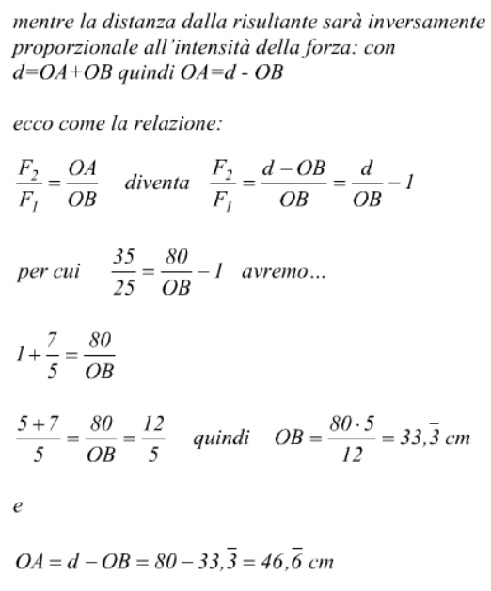
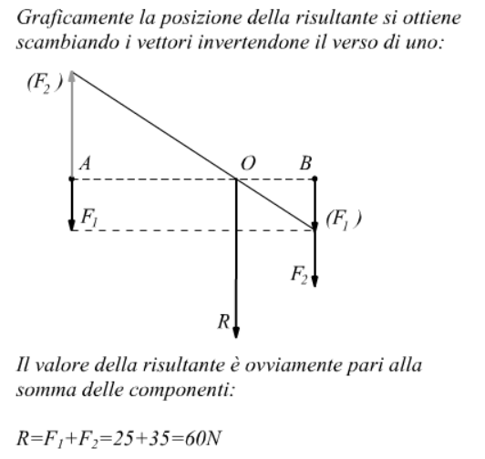
Forze e vettori: esercizi (1)

Slide 5
Forze e vettori: esercizi (2)

Slide 6
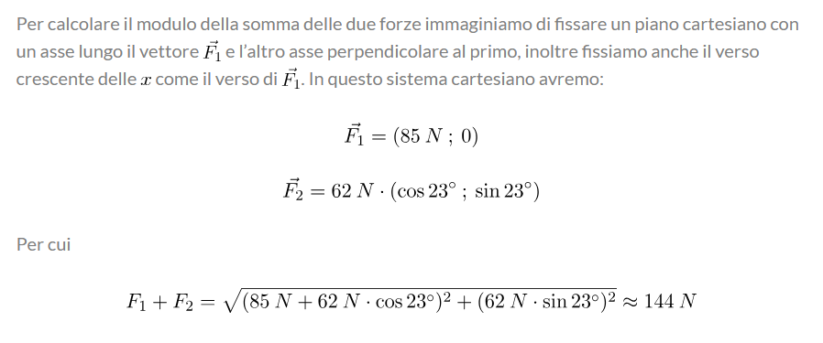
Forze e vettori: esercizi (2)

Slide 7
Forze e vettori: esercizi (2)

Slide 8
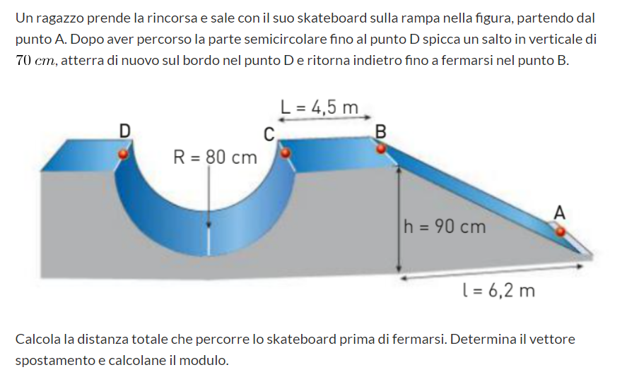
Forze e vettori: esercizi (3)

Slide 9
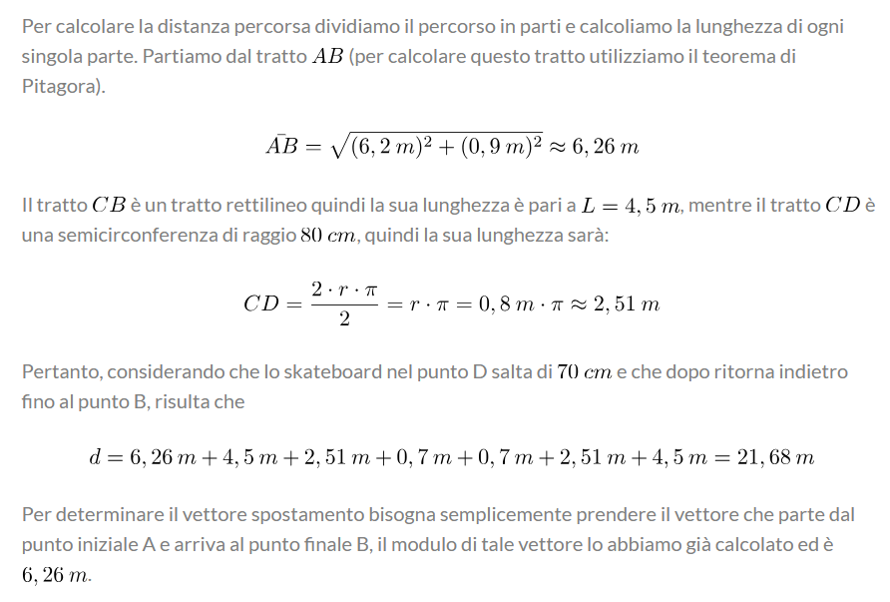
Forze e vettori: esercizi (3)

Slide 10
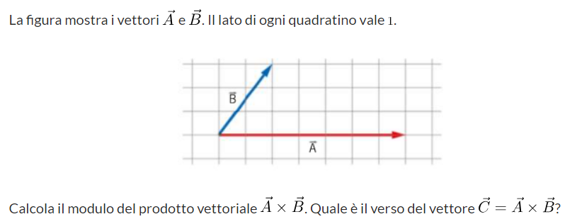
Forze e vettori: esercizi (4)

Slide 11
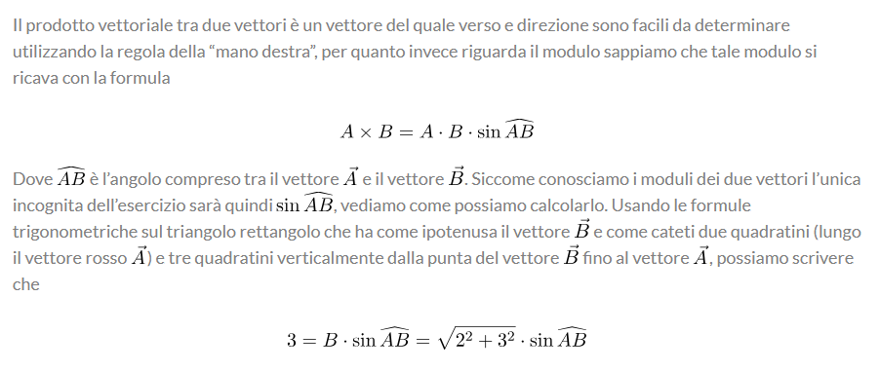
Forze e vettori: esercizi (4)

Slide 12
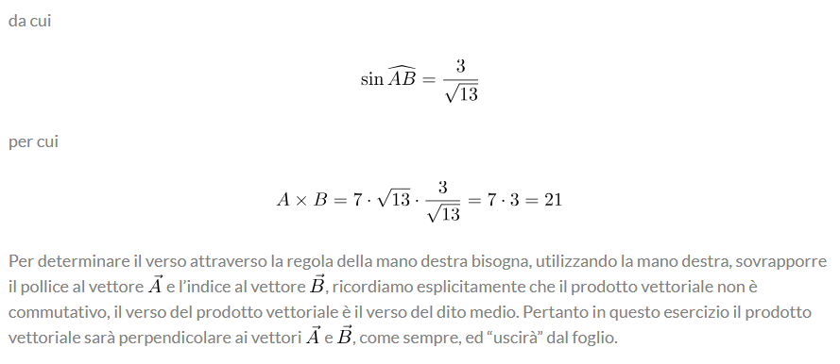
Forze e vettori: esercizi (4)

Slide 13
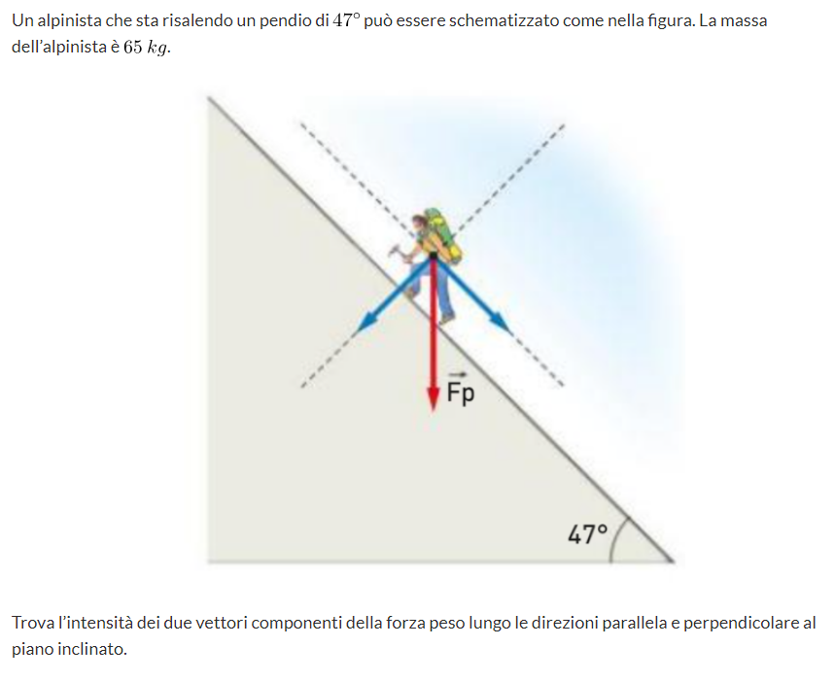
Forze e vettori: esercizi (5)

Slide 14
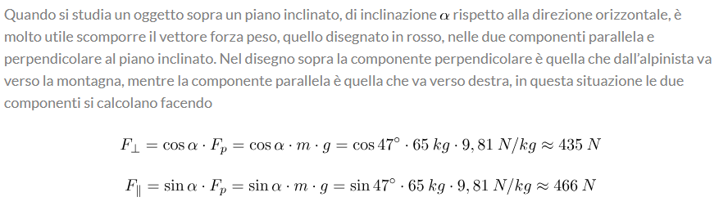
Forze e vettori: esercizi (5)

Slide 15
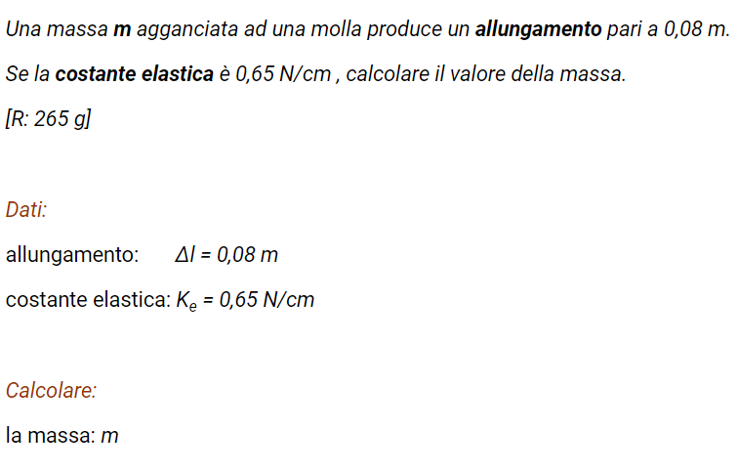
Forze elastiche: esercizi (1)
Tip: sapere la formula della legge di Hooke → $F=K_{el}∗Δl$

Slide 16
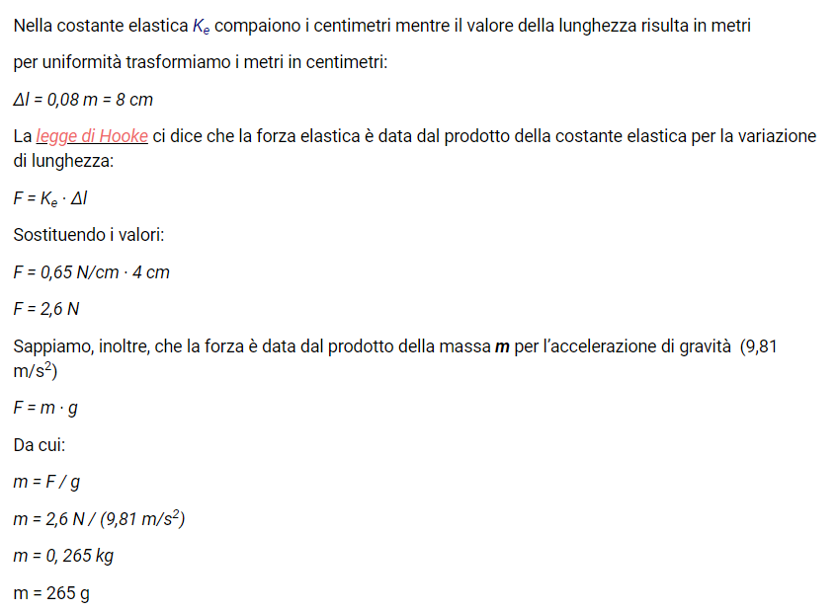
Forze elastiche: esercizi (1)

Slide 17
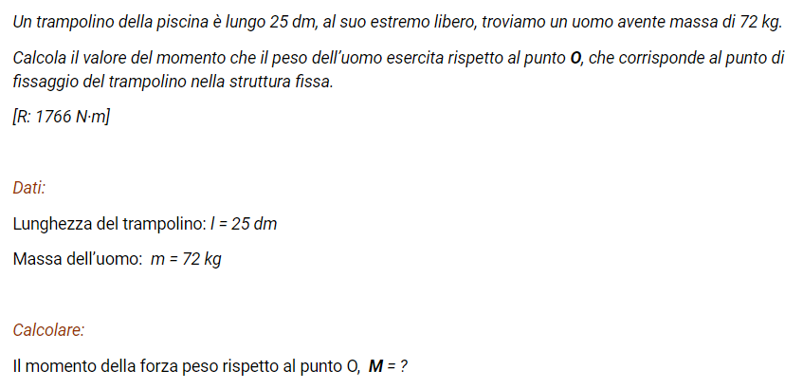
Forze e momento: esercizi (1)
Tip: sapere la formula del momento → $M=F_{P} ∗b$

Slide 18
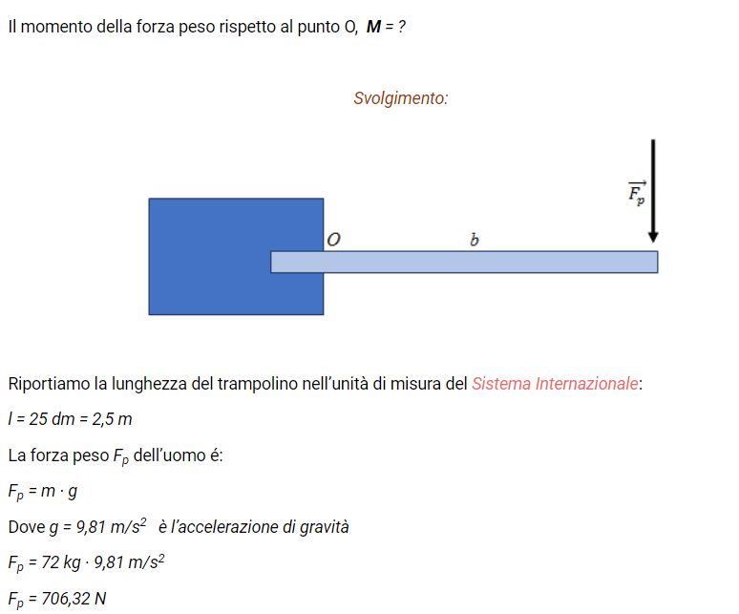
Forze e momento: esercizi (1)

Slide 19
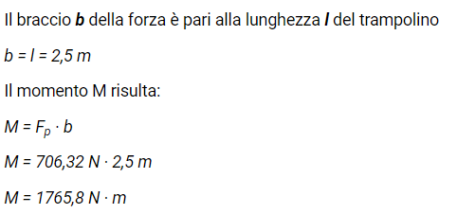
Forze e momento: esercizi (1)

Slide 20
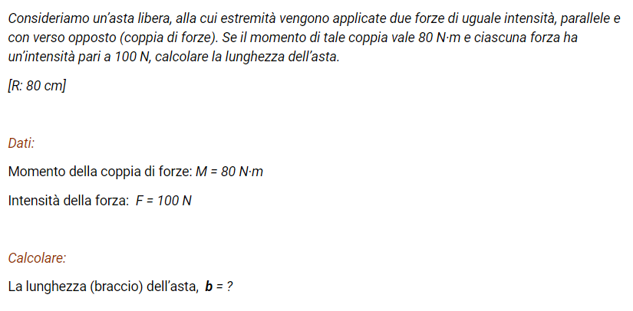
Forze e momento: esercizi (2)

Slide 21
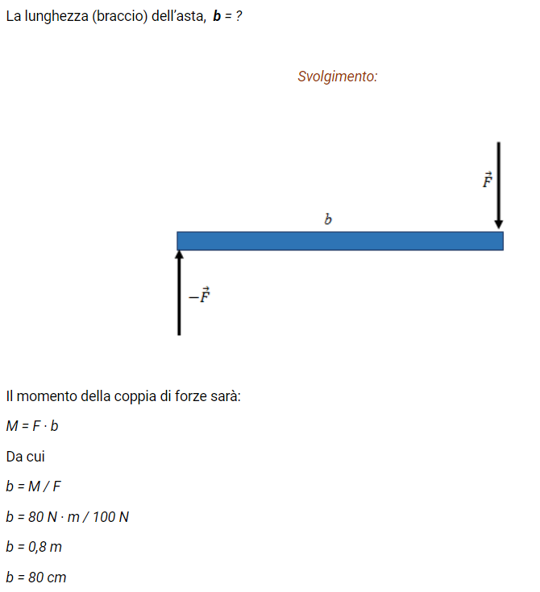
Forze e momento: esercizi (2)

Slide 22

Prima di andare avanti…

Slide 23
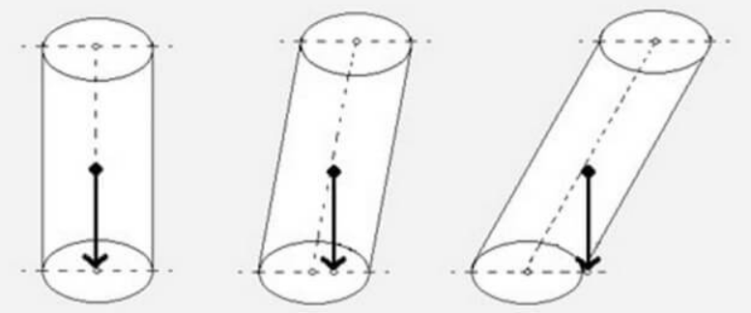
Baricentro
Il baricentro di un corpo è il punto di applicazione della forza peso.

Slide 24
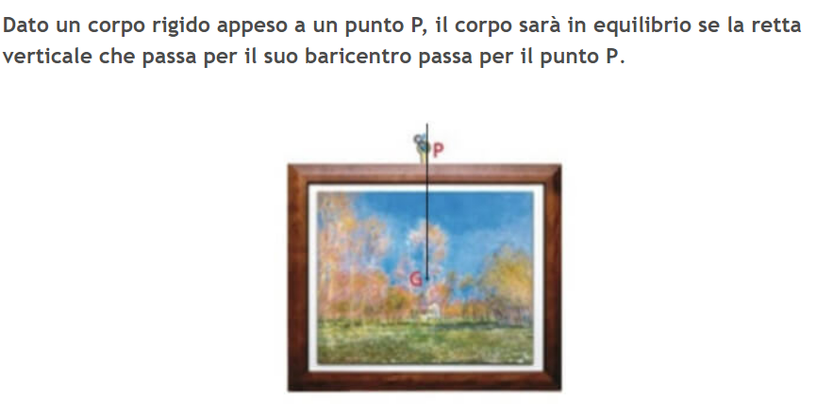
Baricentro

Slide 25
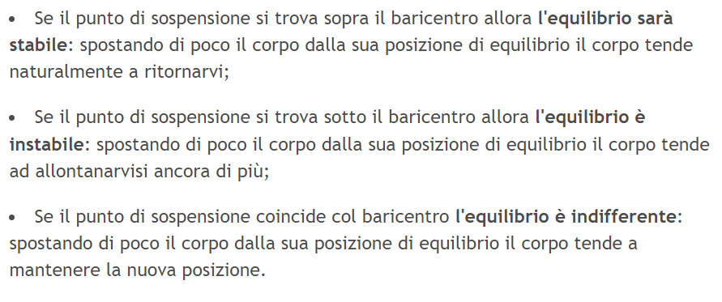
Baricentro

Slide 26
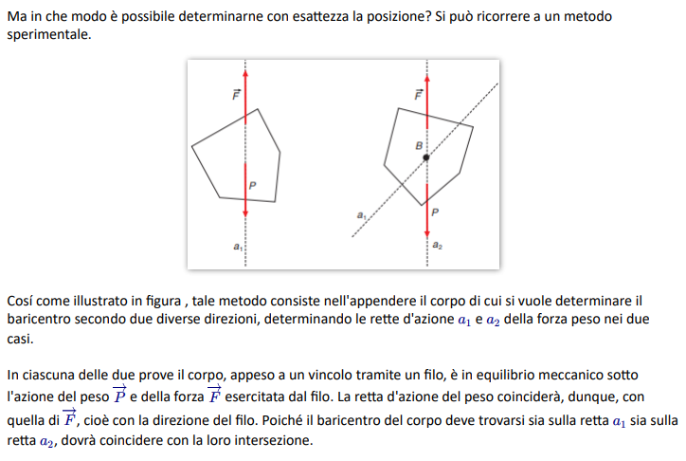
Baricentro

Slide 27
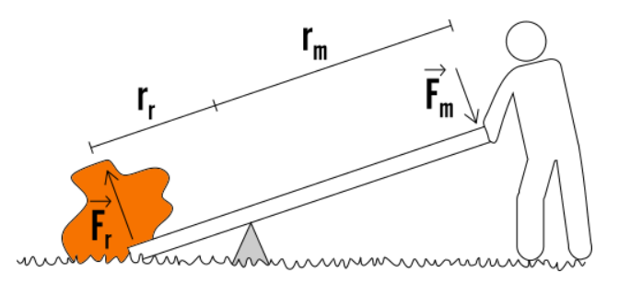
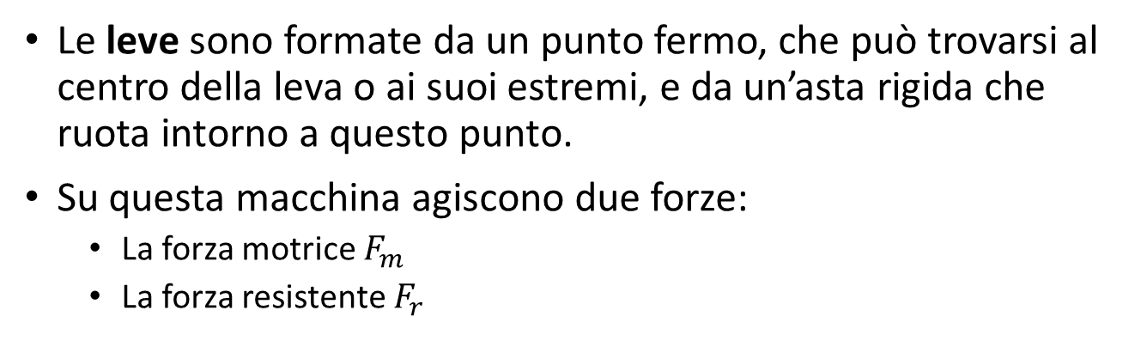
Leve
Le leve sono formate da un punto fermo, che può trovarsi al centro della leva o ai suoi estremi, e da un’asta rigida che ruota intorno a questo punto.
Su questa macchina agiscono due forze:
La forza motrice $F_{m}$
La forza resistente $F_{r}$

Slide 28
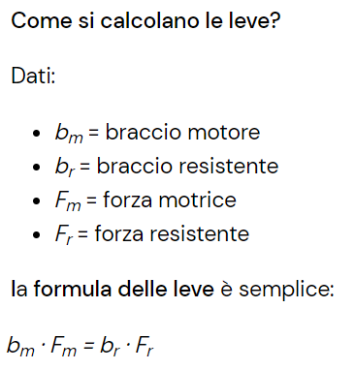
Leve
In equilibrio quando $M_{m}=M_{r}$

Slide 29
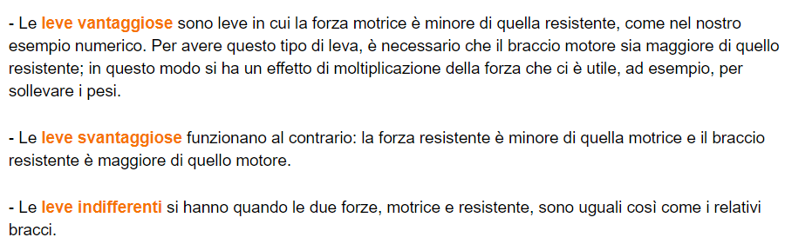
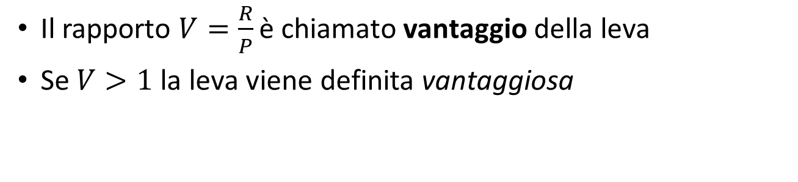
Leve
Il rapporto $V=\frac{R}{P}$ è chiamato vantaggio della leva
Se $V>1$ la leva viene definita vantaggiosa

Slide 30
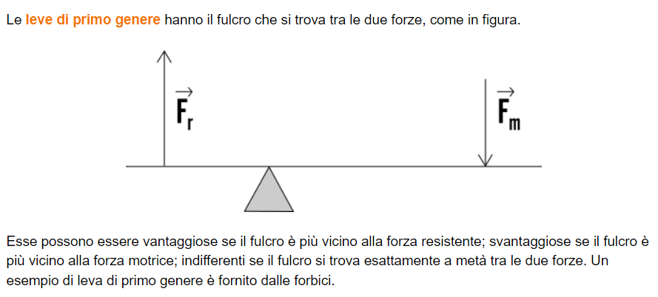
Leve

Slide 31
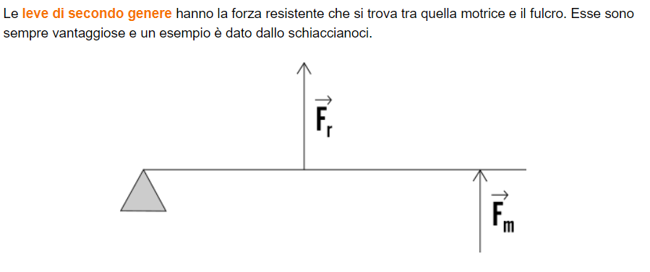
Leve

Slide 32
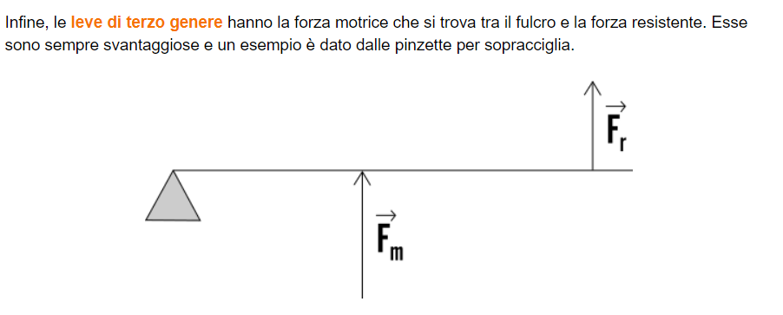
Leve

Slide 33
Ora un po’ di esercizi…

Slide 34
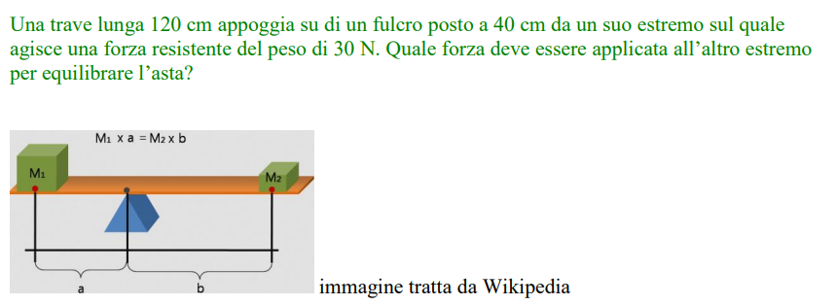
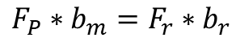
Esercizi sulle leve (1)
$$F_{P}∗b_{m}=F_{r}∗b_{r}$$

Slide 35
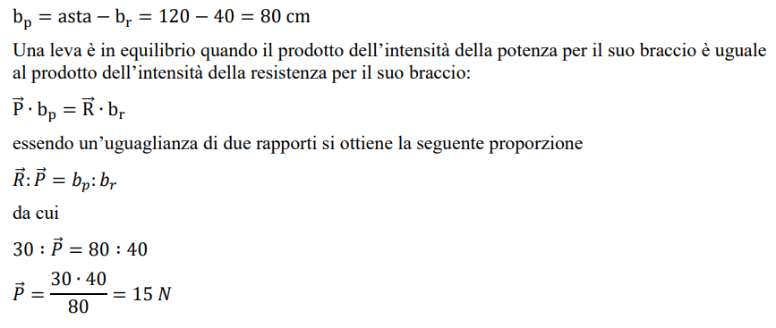
Esercizi sulle leve (1)

Slide 36
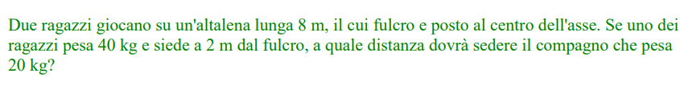
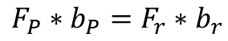
Esercizi sulle leve (2)
$$F_{P}∗b_{P}=F_{r}∗b_{r}$$

Slide 37
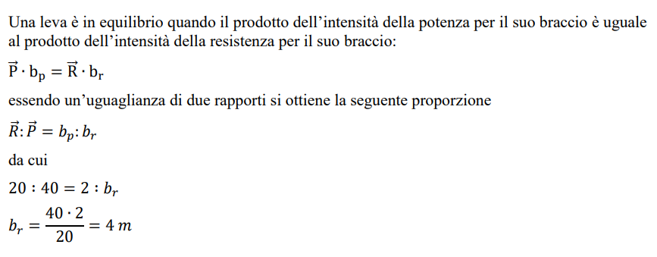
Esercizi sulle leve (2)

Slide 38
Esercizi sulle leve (3)

Slide 39
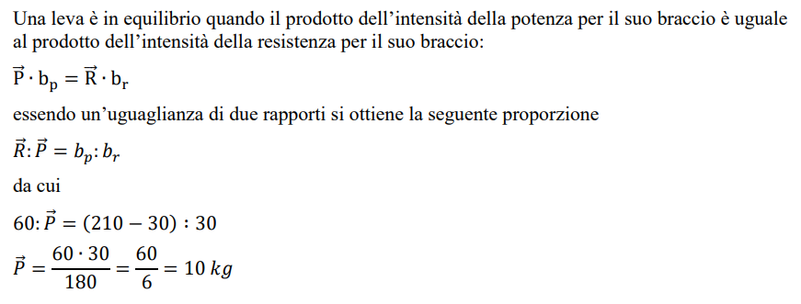
Esercizi sulle leve (3)

Slide 40
Esercizi sulle leve (3)

Slide 41
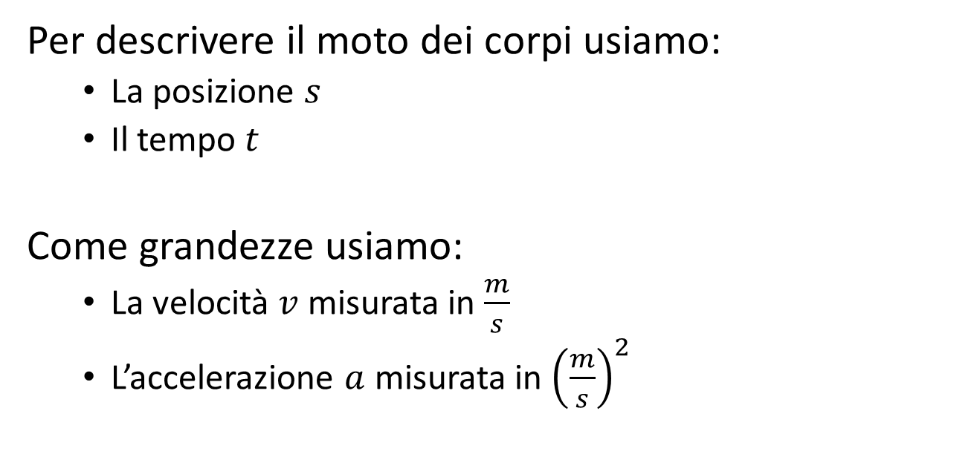
Cinematica
Per descrivere il moto dei corpi usiamo:
La posizione $s$
Il tempo $t$
Come grandezze usiamo:
La velocità $v$ misurata in $\frac{m}{s}$
L’accelerazione $a$ misurata in ${\left(\frac{m}{s}\right)}^{2}$

Slide 42
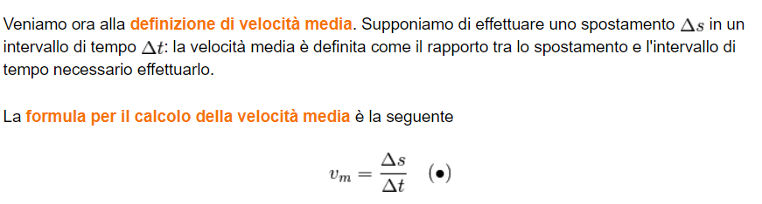
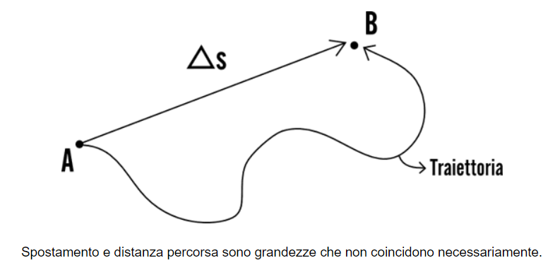
Velocità media

Slide 43
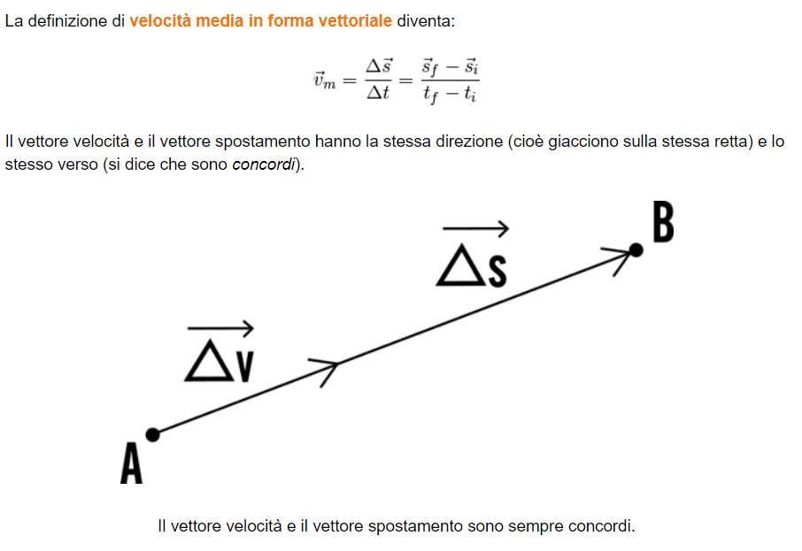
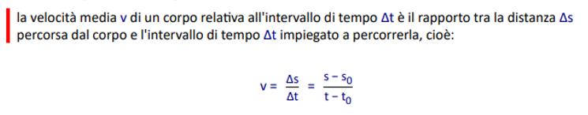
Velocità media

Slide 44
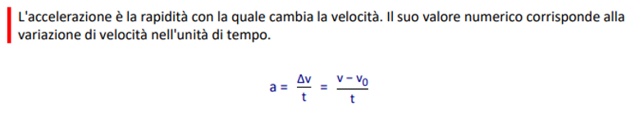
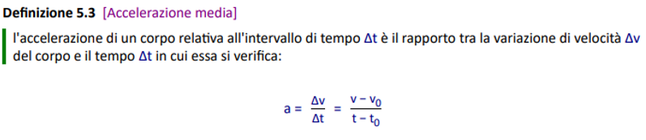
Accelerazione

Slide 45
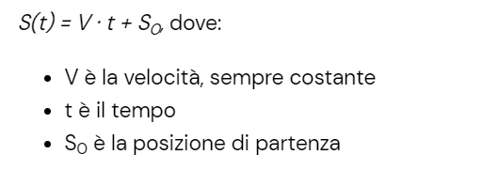
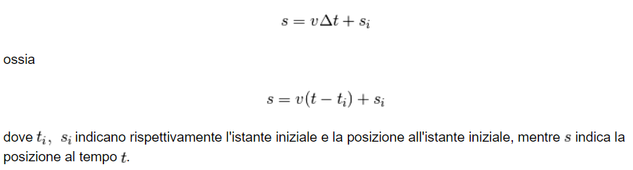
Moto rettilineo uniforme
Il moto è detto rettilineo uniforme quando, dato un corpo in movimento su una retta, la sua velocità è costante, ossia percorre sempre la stessa quantità di spazio nel medesimo arco di tempo.
Per conoscere la posizione in un certo momento del tempo, usiamo la cosiddetta legge oraria.

Slide 46
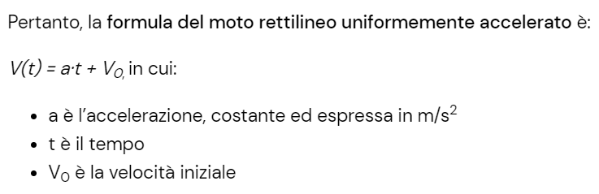
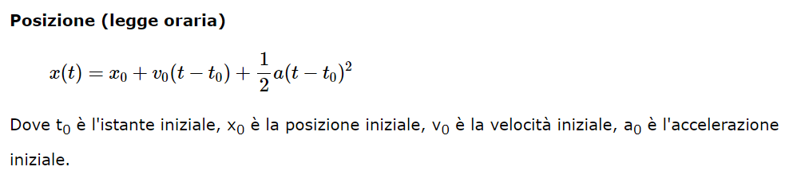
Moto uniformemente accelerato
Il moto è detto rettilineo uniformemente accelerato quando il corpo che si muove mantiene la propria accelerazione costante.

Slide 47
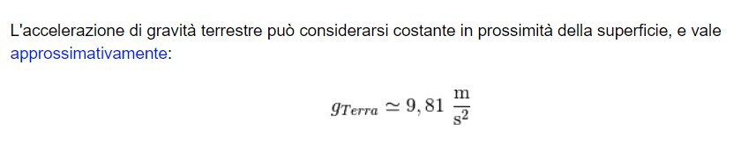
Accelerazione di gravità

